Slide 1
Métodos de análise química
Fichas técnicas de procedimentos laboratoriais adotados no trabalho realizado em Mariana

Slide 2
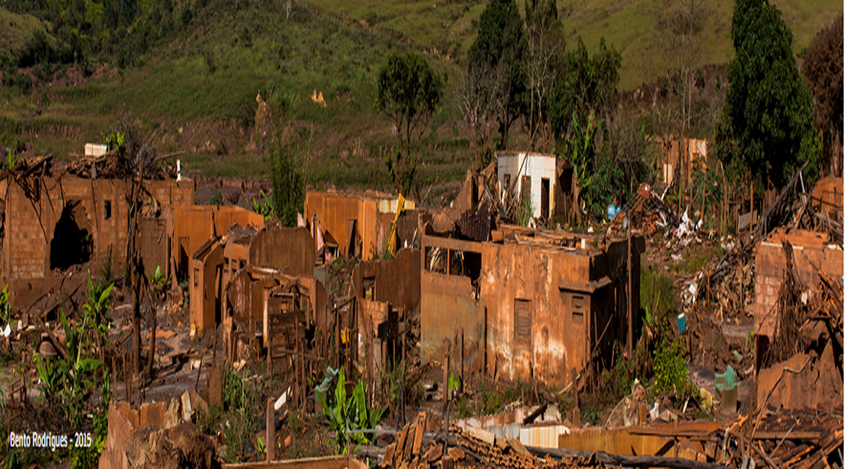
A tragédia do rompimento da barragem da Samarco,
em Mariana, está completando um ano e meio.
A tragédia afetou principalmente a água da região.
Agricultura, consumo direto, meio ambiente.
Estudos(IGAM) mostram que apesar dos indícios, a água da região é potável.
Será?

Slide 3
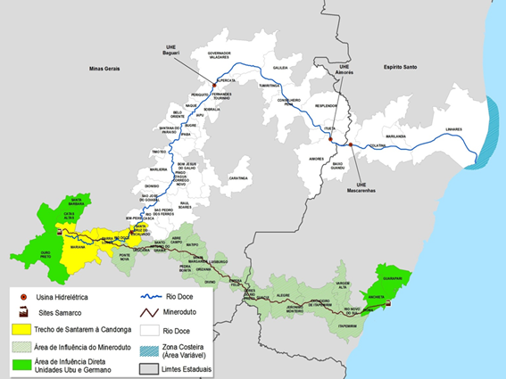
AMOSTRAS
Foram coletadas ao longo da região afetada pela tragédia de Mariana

Slide 4
Análises
-Determinação de Cr e Mn por espectrofotometria
-Análise de cátions por cromatografia de íons
-Análise de cátions por cromatografia de íons
-Especiação de cromo usando método espectrofotométrico e análise multicomponente
-Análise de endrin, dieldrin, aldrin e endossulfan em água por espectrometria de massas e cromatografia líquida.

Slide 5
Determinação de Cr e Mn por espectrofotometria
Introdução da espectofotometria
Apresentação da ficha técnica (procedimento experimental, reagentes, aparelhagem, documentos complementares, etc)
Importância do método para o trabalho em Mariana

Slide 6
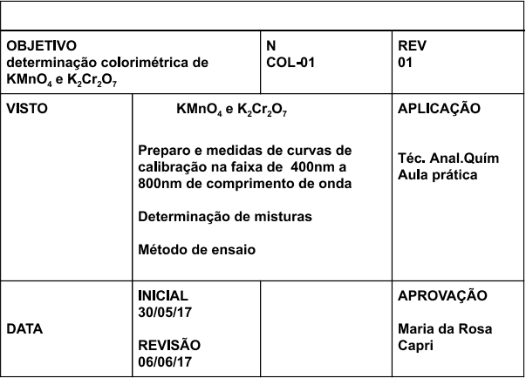

Slide 7
Objetivo
Método de construção de curvas de calibração
Lei de Beer: concentração real de uma mistura de KMnO4 e K2Cr2O7

Slide 8
Aparelhagem
Balão volumétrico de 100 ml
Pisseta com água destilada
Pipeta
Bureta
Erlenmeyer de 250 ml
Estufa de secagem
Espectrofotômetro de feixe simples

Slide 9
Reagentes
Ácido sulfúrico p.a.
Permanganato de potássio p.a.
Dicromato de potássio p.a.

Slide 10
Análise de cátions e ânions por cromatografia de íons
Cromatografia líquida em coluna por troca iônica
prescrever a metodologia utilizada para quantificar a quantidade de íons na água potável
utilizando a técnica de supressão química para análise de ânions

Slide 11
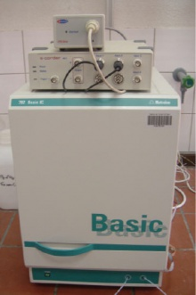
Cromatógrafo 792 Basic IC
Determinação de cátions e ânions
com e sem supressão química
bomba de pistão duplo embutida
válvula de injeção operada eletricamente
detector de alto desempenho e gravação de dados.

Slide 12
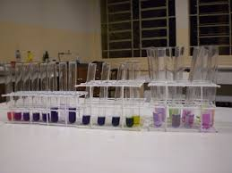
Aparelhagem para preparo de eluentes
Balança Análitica
Balão volumétrico
Bécker
Vidro Relógio
Tubos de ensaio

Slide 13
Análise de ânions
Reagentes para o preparo de eluentes:
NaHCO₃ (1,8 mmol/L)
Na₂CO₃ (1,7 mmol/L)
Acetona
H₂SO₄ (50 mmol/L)
Método: 191mg de carbonato e 43 mg de de hidrogenocarbonato dissolvidos em 980mL de água ultrapura* + 20mL de acetona.

Slide 14
Análise de ânions
Reagentes para o preparo de supressor:
H₂SO₄ (50 mmol/L)
Método: dissolução de 2,7mL de ac. sulfúrico 98% v/v em 1000 mL de água ultrapura.

Slide 15
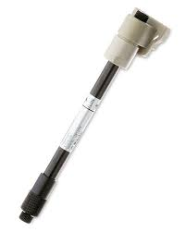
Análise de ânions
Condições do cromatógrafo:
Coluna Metrosep A Supp 4
Fluxo de 1,0 mL/min
Loop de 20 μL
Temperatura de 30°C
Pressão 5,5 MPa

Slide 16
Análise de Cátions
Reagentes para preparo de Eluentes:
Ácido Tartárico (4 mmol/L)
Ácido Dipicolínico (0,75 mmol/L)
Ácido Oxálico (3,5 mmol/L)
Etilenodiamina (3 mmol/L)
Acetona

Slide 17
Análise de Cátions
Método de preparo de eluentes para alcalinos e alcalino-terrosos:
600 mg Ácido Tartárico
100 mg Ácido Dipicolínico
1L de água ultrapura
Condições para análise de alcalinos e alcalino-terrosos:
Coluna Metrosep C2 (4X100mm)
Fluxo de 1,0 mL/min
Loop de 10 μL
Temperatura de 30°C
Pressão 7 MPa

Slide 18
Análise de Cátions
Método de preparo de eluentes para metais de transição:
315 mg Ácido Oxálico
40 mL Acetona
1L de água ultrapura
Ajustar Ph para 4
Condições para análise de metais de transição:
Coluna Nucleosil 5SA (4X125mm)
Fluxo de 1,5 mL/min
Loop de 100 μL
Temperatura de 30°C
Pressão 13 MPa

Slide 19
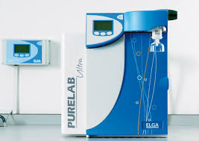
Análise de Cátions
Preparação da água ultrapura:
Oferece até 2 litros por minuto de água tipo I
Uso de tecnologias de purificação UV e UF para atender às baixas especificações bacterianas, DNase, RNase e endotoxina
ultra-enxaguamento eficiente para manutenção fácil
Baixos custos operacionais e consumíveis
Produz água do tipo I da água pré-purificada

Slide 20
Importância da análise de íons
Para análise de metais alcalinos e alcalino-terrosos
Análise dos metais de transição
Análise de haletos
Análise de sulfatos
Análise de carbonatos

Slide 21
Especiação de cromo usando método espectrofotométrico e análise multicomponente

Slide 22
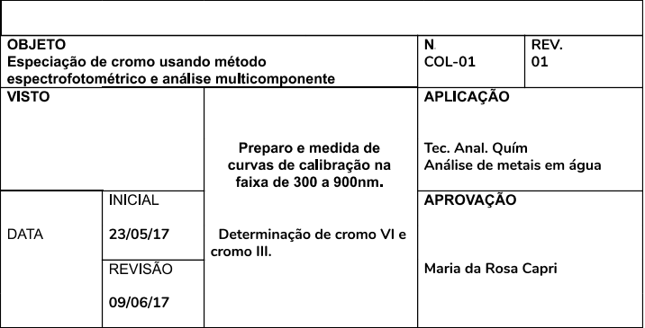

Slide 23
Aparelhagem
Espectrofotômetro UV-Vis;
Cubeta de fluxo contínuo;
Placa de aquecimento;
Papel pH;
Sistema de purificação de água;
Erlenmeyer de 125 mL;
Condensador tipo dedo-frio;
Balão volumétrico;

Slide 24
Reagentes
Água ultrapura;
H2SO4 (0,45 mol L-1);
EDTA;
DPC;
Acetona;
Titrisol;
Fixana

Slide 25
Preparo das soluções padrão
Preparar as soluções-padrão estoque contendo 1000 mg L-1 de Cr (III) e Cr (VI) a partir do concentrado Titrisol e concentrado Fixanal, respectivamente.
- Preparar as soluções de concentrações intermediárias de Cr (III) e Cr (VI) por diluição das soluções-estoque com água.
Preparar as soluções-padrão mistas com 100 mg L-1 Cr(III) e 10 mg L-1 Cr(VI) em água. Preparar a solução de DPC dissolvendo-se 250 mg do reagente em 50 mL de acetona.

Slide 26
Preparo das soluções amostra
Transferir uma alíquota da amostra, contendo de 0,25 a 2,5 mg Cr(III) e de
2,5 µg a 25 µg de Cr(VI) para um frasco Erlenmeyer de 125 mL.
Adicionar um excesso de EDTA (cerca de 65 mg) para a complexação do
Cr(III).
Utilizar cerca de 500 µL de uma solução de H2SO4 0,45 mol L-1 para
ajustar o pH em cerca de 4,5.
Aquecer a solução a 90º C por 5 min.
Após arrefecimento à temperatura ambiente, adicionar 1 mL da solução
de DPC para reagir com Cr(VI).
Transferir a solução para um balão volumétrico de 50 mL, e completar o volume com água.

Slide 27
Preparo das soluções amostra
Deixar a solução em repouso por 5-10 min para o completo
desenvolvimento da cor.
Transferir uma alíquota para a cubeta, e as medidas de absorbância são
lidas na faixa de 300 a 900 nm.
As soluções-padrão mistas usadas para construir as curvas analíticas são
submetidas ao mesmo procedimento

Slide 28
Cálculo das Concentrações de Cromo pela Análise Multicomponente
A determinação e quantificação simultânea das concentrações das espécies de Cr(III) e Cr(VI), realizada pelo software do espectrofotômetro, utiliza uma extensão da lei de Beer para m componentes, chamada de Análise Multicomponente (MCA). Porém, em vez de calcular a função analítica como uma média, como ocorre na análise de monocomponente, determina-se a função multicomponente individual resultante para cada comprimento de onda A equação da lei de Beer aplicada a cada comprimento de onda, acrescida
de um erro estatístico.

Slide 29
Análise de endrin, dieldrin, aldrin e endossulfan em água por espectrometria de massas e cromatografia líquida

Slide 30
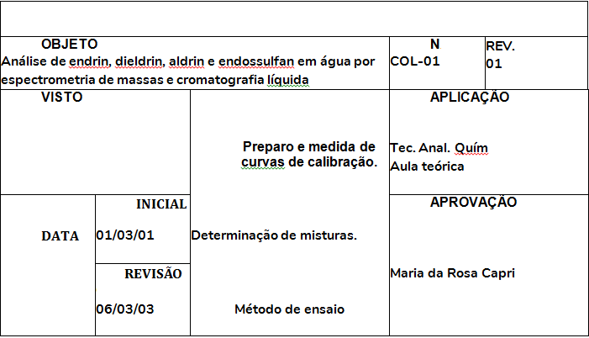

Slide 31
Organoclorados contaminantes
Compostos sintéticos de cadeia cíclica
Pouco solúveis em água
Tóxicos, absorção cutânea
Alta acumulação no meio ambiente

Slide 32
Método de extração SPME
pré-tratamento da amostra
fibra polimérica para extração
pré-concentração do analito
adsorção do analito
dessorção acetonitrila

Slide 33
Preparação dos padrões
Foram preparadas soluções estoque contendo os 4 pesticidas organoclorados na concentração de 80 mg L-1 metanol e armazenadas a –4 °C. As soluções de trabalho foram preparadas em água ultrapura com o auxílio de balão volumétrico, pêra e bureta e armazenadas a 4 °C.
Foram realizadas as leituras das soluções padrão no cromatógrafo, para a determinação dos parâmetros de análise e construção da curva analítica para a determinação de concentração dos analitos na amostra

Slide 34
Cromatografia líquida
fase móvel: soluções pré-concentradas das amostras
detector de condutividade
construção das curvas analíticas
leitura das amostras de Mariana
determinação das concentrações de Aldrin, Endrin, Dieldrin e endossulfan

Slide 35
Resultados

Slide 36
PORTARIA nº 2914/2011
Edossulfan - 20 μg/L
Endrin - 0,5 μg/L
Dieldrin - 0,03 μg/L
Chumbo Hexavalente - 0,01 mg/L
Manganês - 0,1 mg/L

Slide 37
Obtidos na Análise
endossufan - 9,14 μg/L - Aceitável
dieldrin - 19,38 μg/L - ACIMA
endrin - 11,48 μg/L - ACIMA
cromo hexavalente - 8,21 mg/L - ACIMA
manganês - 27,5 mg/L - ACIMA

